Slide 1
Sviluppo del firmaware di un sensore di distanza laser basato su FPGA

Slide 2
Indice
Cos’è l’interferometria
Interferometria tradizionale
Interferometria a self-mixing
Architettura hardware dello strumento
Parte analogica
Parte digitale
Architettura software dello strumento
Firmaware FPGA
Firmaware microcontrollore
Risultati e conclusioni
Misure sperimentali
Miglioramenti possibili e sviluppi futuri

Slide 3
Cos’è l’interferometria
L’interferometria convenzionale è una tecnica che si basa sulla sovrapposizione di due o più fasci ottici, emessi dalla stessa sorgente, al ﬁne di ottenere una frequenza di battimento che contiene informazioni sui diﬀerenti cammini percorsi dai due fasci.

Slide 4
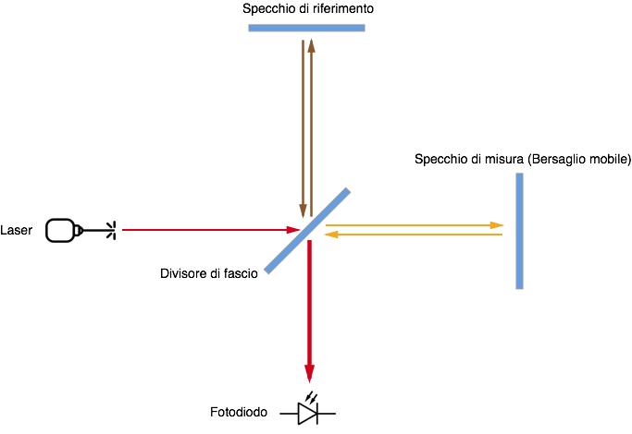
Interferometria tradizionale
L’interferometro tradizionale è basato sull’architettura di Michelson. L’architettura si basa sulla divisione di un fascio laser, tramite un divisore di fascio. Il fascio diviso colpisce sia uno specchio di riferimento (a distanza nota) che uno specchio solidale al bersaglio. I due fasci sono riflessi dai rispettivi specchi verso il divisore di fascio e sono indirizzati verso un fotodiodo, che è in grado di estrapolare l’informazione sulla distanza percorsa dai due fasci.

Slide 5
Interfermoetria self-mixing
Motivazioni
Possibilità di misura con bersaglio non cooperativo
Più economico
Più semplice realizzazione
Non ambiguità del verso di spostamento

Slide 6
Indice
Cos’è l’interferometria
Interferometria tradizionale
Interferometria a self-mixing
Architettura hardware dello strumento
Parte analogica
Parte digitale
Architettura software dello strumento
Firmaware FPGA
Firmaware microcontrollore
Risultati e conclusioni
Misure sperimentali
Miglioramenti possibili e sviluppi futuri

Slide 7
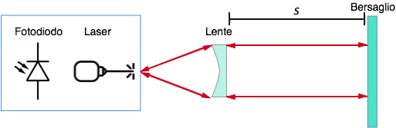
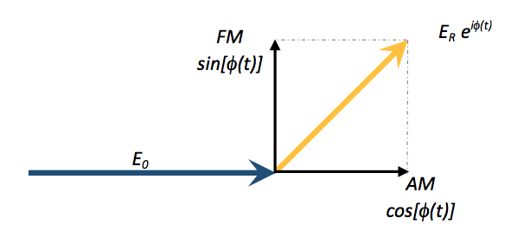
Interfermoetria self-mixing
L’architettura a self-mixing è formata da un fotodiodo, una serogente lasered una lente. Per la misura di distanza si sfrutta la porzione di fascio riflesso dal bersaglio, che rientrando nella cavità laser genera interferenza con l’onda già presente. L’interferenza genera sia un cambiamento di fase che di ampiezza. Lo sfasamento è calcolabile come ϕ =2ks.

